Slide 1

Moj prvi digitalni sled

Slide 2
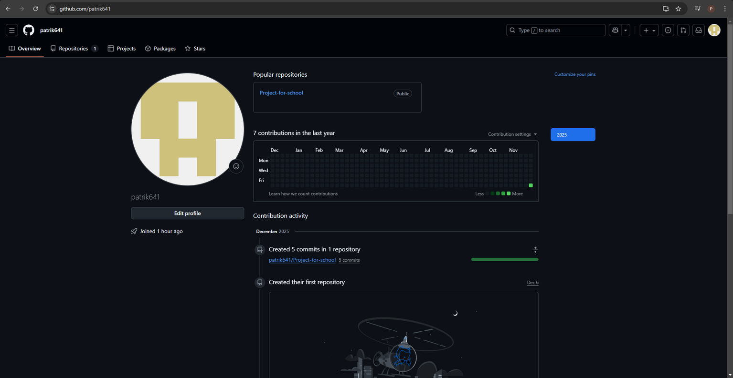
O meni
Sem Patrikk Beltram
Sem dijak na šolskem centru Nova Gorica
Tukaj je povezava do mojega github profila: https://github.com/patrik641?tab=repositories

Slide 3
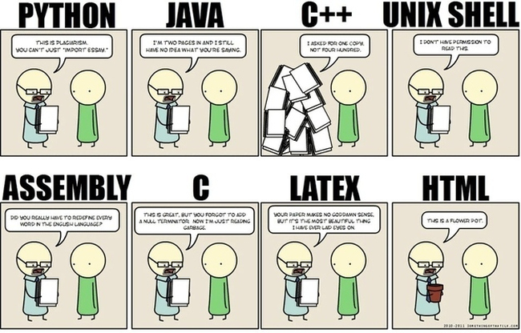
Kaj sem ustvaril
Ustvaril sem svoj prvi repozitorij na GitHubu
Naučil sem se kako uporabljati GitHub

